Slide 1
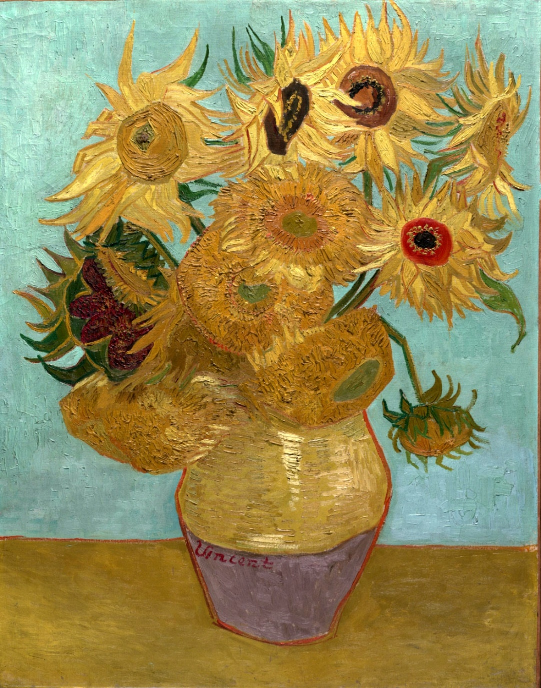
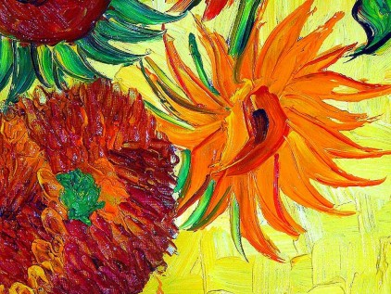
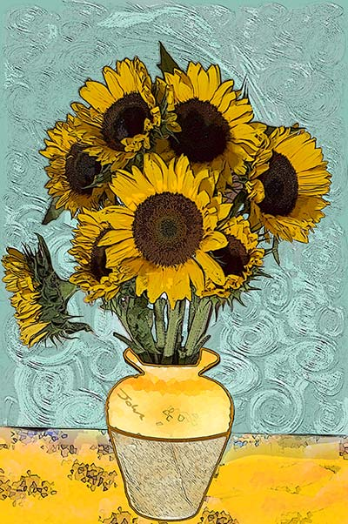
Vincent Van Gogh
“Suncokreti”
Slikarski rukopis
Crtanje pastelama obrisne crte
Pravilno korištenje (pritisak) pastela
Obojana ploha – vodene boje
Oslikavanje pozadine (dubina), prostora

